Slide 1
申请平台操作指南
2017-03

Slide 2
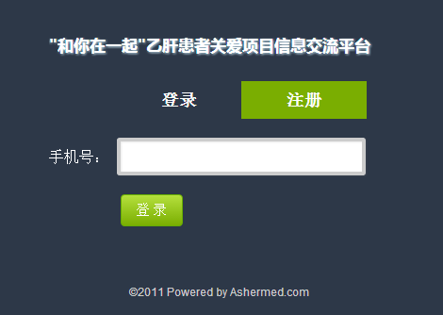
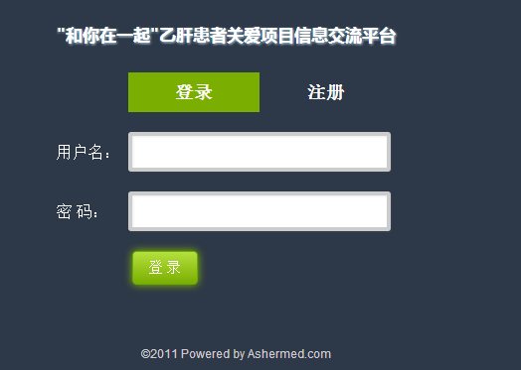
平台注册与登陆
登陆申请平台：zl.ashermed.com
选择注册，输入手机号码，点击登陆，系统显示登陆密码
第二次登陆平台时可直接输入用户名（手机号）、密码登陆
首次登陆界面
第二次及UI后登陆界面

Slide 3
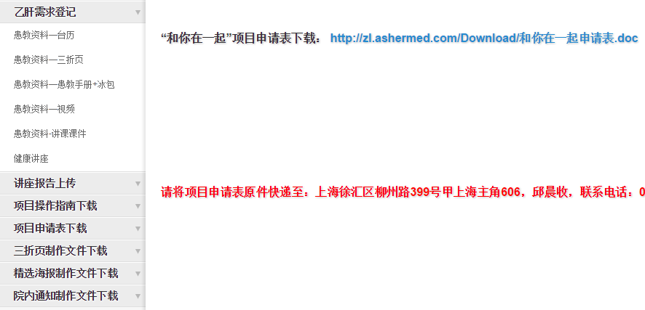
项目申请书下载
点击左侧项目申请书下载，进入下载页面

Slide 4
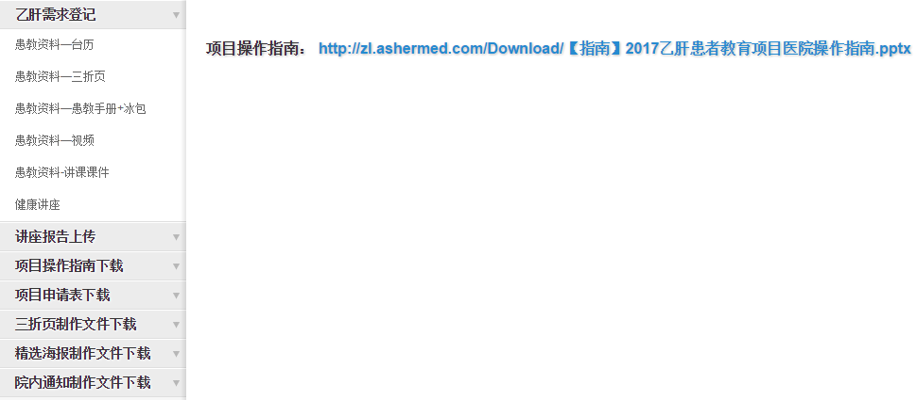
项目操作指南下载

Slide 5
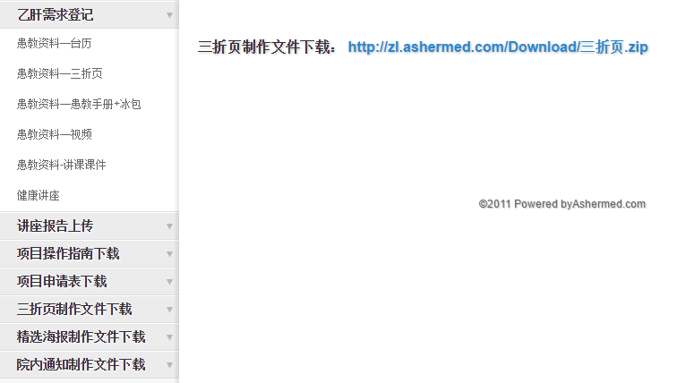
患教材料-三折页制作文件下载

Slide 6
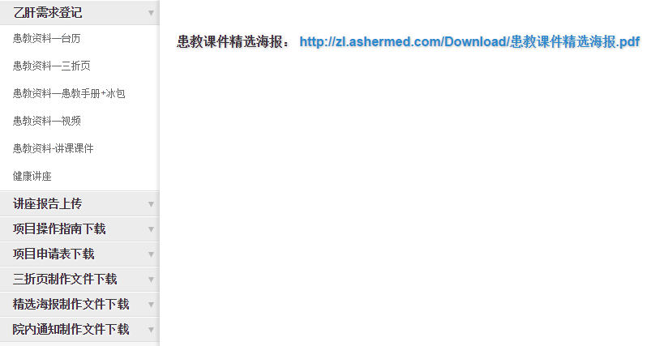
患教材料-精选海报制作文件下载

Slide 7
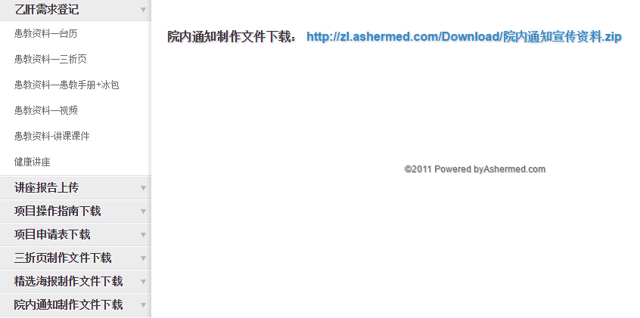
院内通知-海报&卡片制作文件下载

Slide 8
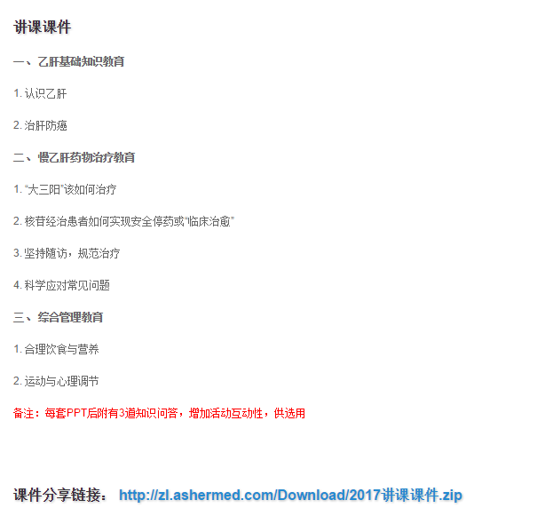
项目课件下载
点击乙肝需求登记—患教资料—讲课课件，进入下载页面

Slide 9
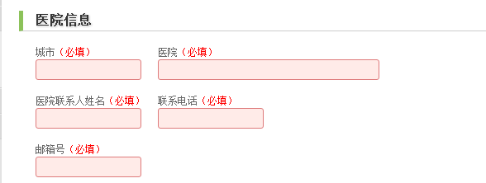
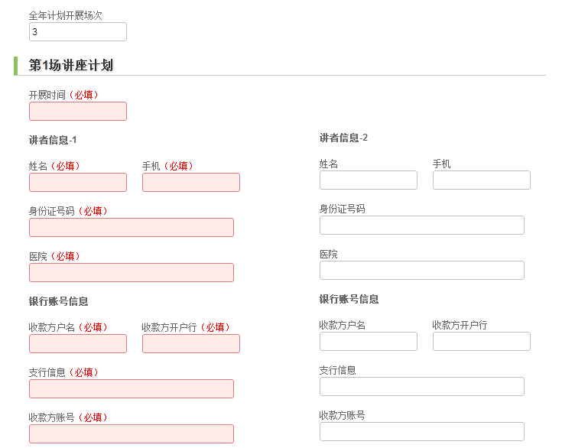
讲座申请
点击乙肝需求登记—健康讲座—添加讲座，进入申请页面
填写医院信息
填写全年计划场次，输入场次（数字）后点击回车，页面跳出对应场次计划详细列表，根据页面内容依次填写

Slide 10
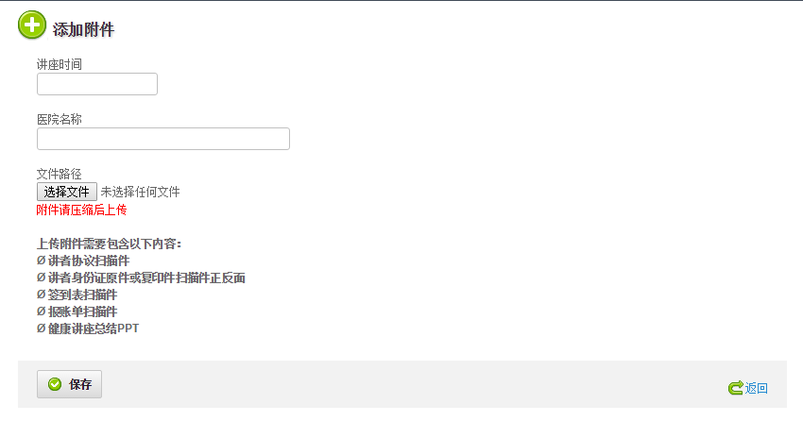
讲座反馈
点击讲座报告上传—上传列表—添加附件，上传讲座反馈资料
填写讲座时间、医院名称，点击选择文件，从本地上传压缩文件

Slide 11
项目办联系方式
邱晨
上海艾莎信息科技有限公司
Tel: 021-3367 1530（工作时间9:30am—5:00pm)
Email：tim.qiu@ashermed.com
邮政编码：200030
地址：上海市徐汇区柳州路399号甲上海主角606

Slide 12
谢谢！

